Slide 1
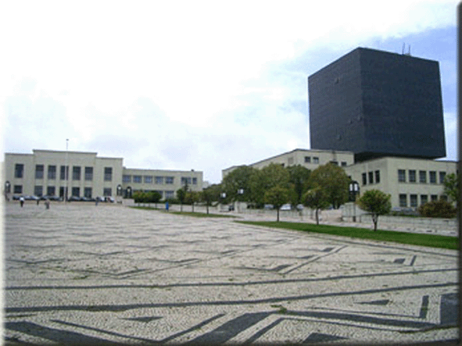
Metodologia de análise de estudo de caso em sala de aula e sua avaliação
Ana Carvalho e Ana Barbosa-Póvoa
Engineering and Management Dep.
Instituto Superior Técnico
Lisbon, Portugal

Slide 2
Agenda
Contexto
Objetivo
Metodologia
Em sala de aula
Avaliação
Feedback alunos
Conclusões

Slide 3
Contexto
A aprendizagem através da análise de estudo de casos é uma metodologia pedagógica muito importante.
Permite confrontar os estudantes com casos reais que abordam temáticas analisadas nos conteúdos teóricos
Estimulando:
Capacidade de compreensão e interpretação de problemas reais
Capacidade dos estudantes relacionarem a aprendizagem adquirida na unidade curricular com problemas concretos

Slide 4
Objetivo
Apresentar uma metodologia de estudo de caso que permite aliar as vantagens pedagógicas da análise de casos com a aquisição de competências sociais importantes como por exemplo:
Trabalho de Equipa
Gestão de tempo
Gestão de stress
Finalização

Slide 5
Metodologia- Em sala de aula
1. Entrega de estudo de caso na sala de aula
5 minutos
2. Tutoria e auxilio na discussão do caso
1h a 1h30
3. Apresentação do trabalho realizado por parte dos alunos
5 minutos
4. Discussão alunos e professor (toda a turma)
10 minutos
5. Entrega de mini relatório em formato digital
24 horas

Slide 6
Metodologia- Em sala de aula
1. Entrega de estudo de caso na sala de aula
Casos de 1/2 página a 1 página
Entregues em papel na sala de aula
Cobrem diferentes partes da matéria teórica
Dois a três tópicos de discussão para guiar a análise

Slide 7
Metodologia- Em sala de aula
2. Tutoria e auxilio na discussão do caso
Professor discute grupo a grupo o caso (mínimo 5 min grupo)
Realizar perguntas que os levem a relacionar o conteúdo do caso com a matéria lecionada
Clarificar conceitos e aplica-los
Incentivá-los a identificar passagens no texto que justifiquem afirmações

Slide 8
Metodologia- Em sala de aula
3. Apresentação do trabalho realizado por parte dos alunos
Alunos informados 20 minutos antes de apresentarem
Apresentação com slides ou sem slides
Todos os elementos devem apresentar
Estrutura apresentação sugerida no início do semestre

Slide 9
Metodologia- Em sala de aula
4. Discussão alunos e professor (toda a turma)
Incentivar alunos a participarem na discussão
Trocar diferentes pontos de vista
Professor deve clarificar conceitos que se verificaram no decorrer da aula como pouco claros

Slide 10
Metodologia- Em sala de aula
5. Entrega de mini relatório
24 horas para afinar algum do trabalho realizado em aula
5 slides explicativos que analisem o caso ou
2 páginas de texto com a análise do caso
Entrega de relatório em formato digital

Slide 11
Metodologia- Avaliação
Avaliação final – Apresentação + Discussão + Relatório
Entrega de 4 a 5 casos de estudo
Seleção aleatória de um caso para avaliação
Possibilidade de o aluno requerer a avaliação de um segundo caso
Nota final do relatório = média dos dois casos ou nota do primeiro

Slide 12
Feedback Alunos
Muito trabalho, mas força-os a organizarem-se e a trabalhar em aula
Ajuda-os a acompanhar a matéria teórica e a estudarem mais regularmente
Prepara-os para futuras entrevistas de emprego, onde são sujeitos a testes semelhantes
Ajuda a desenvolver capacidades de exposição sem grande preparação
Permite a identificação clara da aplicação prática dos conteúdos programáticos da UC

Slide 13
Conclusões
Apresentou-se uma metodologia de estudo de caso que potencia:
Compreensão e interpretação de problemas reais
Relacionarem a aprendizagem adquirida na UC com problemas concretos
Gestão de tempo e stress
Trabalho em equipa
Poder de finalização

